Slide 1
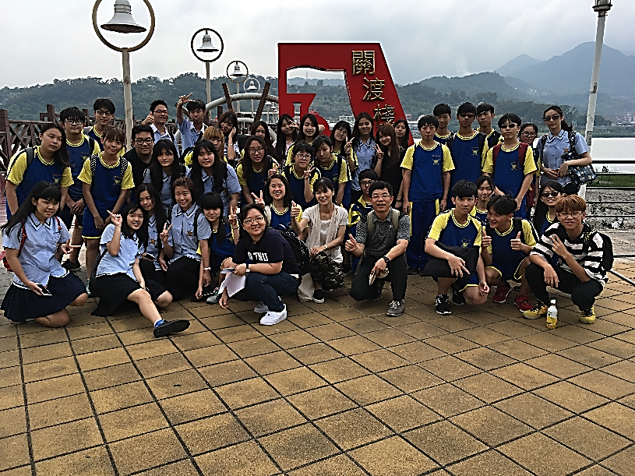
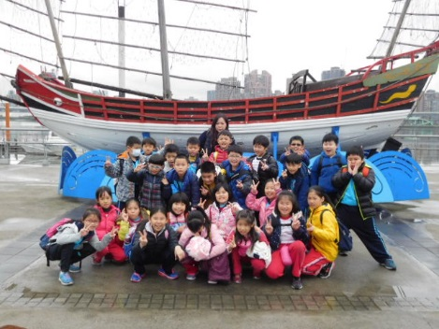
搭船校外教學報名懶人包
臺北市公共運輸處

Slide 2
第一章 搭船前報名教學

Slide 3
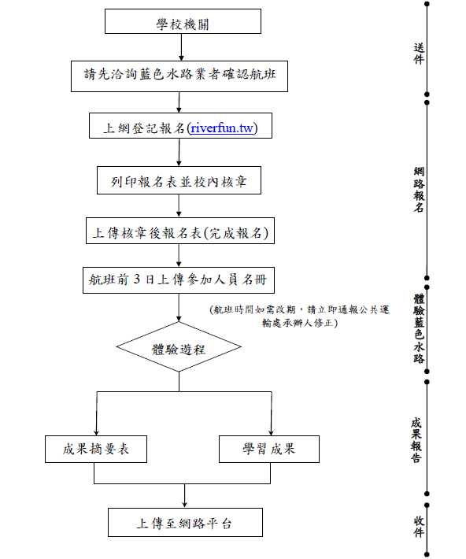
藍色水路校外教學體驗計畫報名流程

Slide 4
先行與藍色水路業者確認航班時間

Slide 5
藍色水路校外教學計畫搭配業者
船舶 業者 | 好樂好 股份有限公司 | 順風航業 股份有限公司
主要航線內容 | 大稻埕碼頭單點進出遊河 大稻埕往返關渡 | 關渡碼頭單點進出 關渡至上、下游碼頭 大稻埕往返淡水
航程 時間 | 約1小時 | 約1小時
碼頭周邊遊程、景點建議及附加服務項目 (費用自付) | 大稻埕:林柳新偶戲館、海關博物館、朝陽茶葉公園(有記茶行) | 關渡宮、關渡自然公園、關渡單車行、關渡美術館(台北藝術大學內)
載客容量 (參考) | 50人座(3艘) 90人座 | 99人座(4艘) 50人座(1艘)
單趟最低人數限制 | 30人 | 45人
基本 服務 | 保險、導覽解說、飲水 | 保險、導覽解說、飲水
業者聯絡電話 | (02) 2550-2339 | 張小姐 (02) 8630-1845 0973-165-018
業者 網址 | https://syyeh223.wixsite.com/halohaboat | http://www.shuf168.com.tw/
船資 費用 | 105元/人 | 105元/人
公共運輸處分攤船資 | 105元/人 | 105元/人 大稻埕至淡水，學校自行負擔50元/人
備註：1.可洽業者提供其他客製化航程服務，航程時間以60分鐘為原則。
2.有關航程時間安排，因本市內河較易受潮汐影響開航時間，務請各學校於行前逕洽藍色水路業者確認可開航時段。

Slide 6
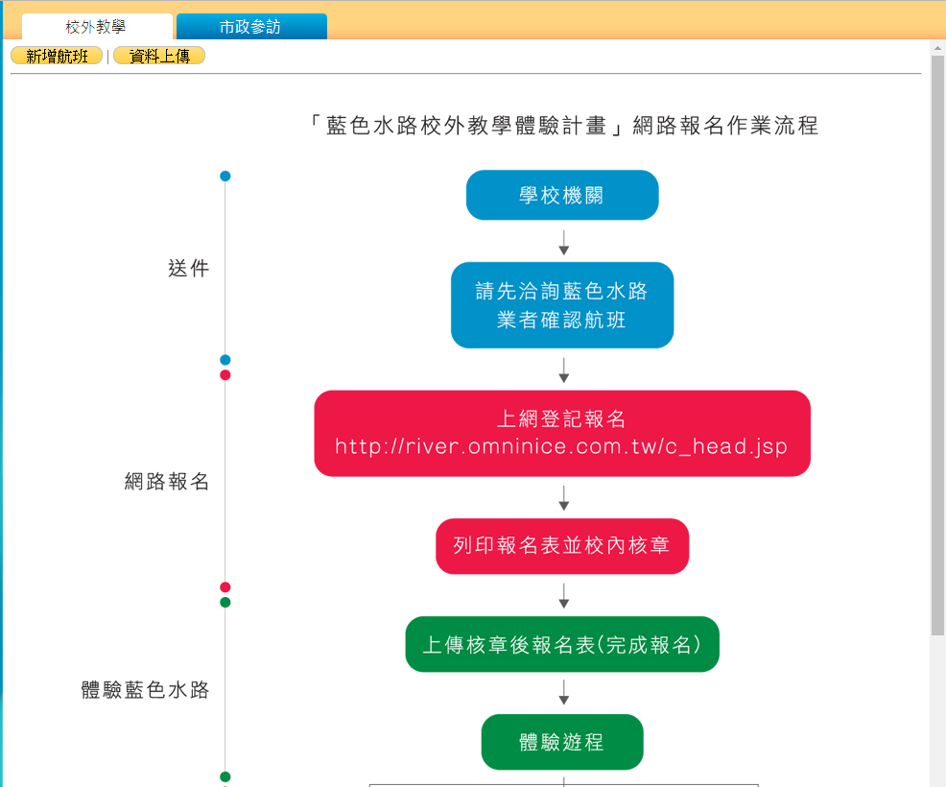
進入報名網頁(http://riverfun.tw/)點選新增航班

Slide 7
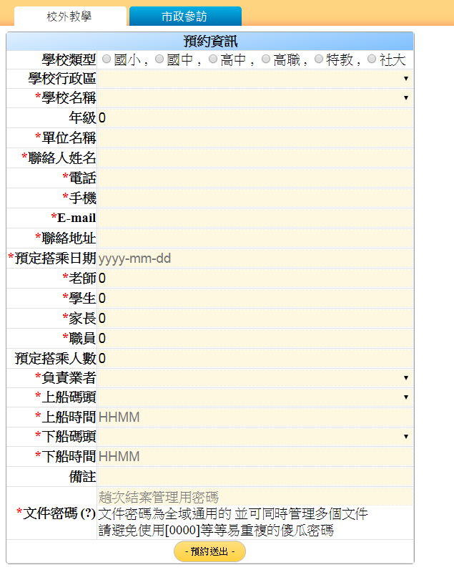
填妥頁面上的報名資訊
※自行設定密碼，做為後續上傳核章報名表及成果資料時使用

Slide 8
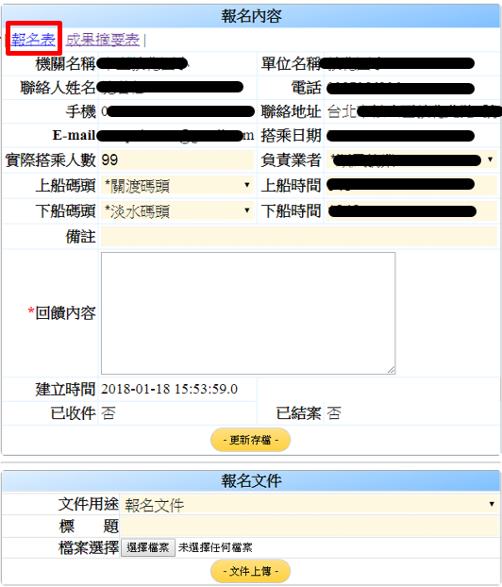
預約送出後頁面
點選此處列印

Slide 9
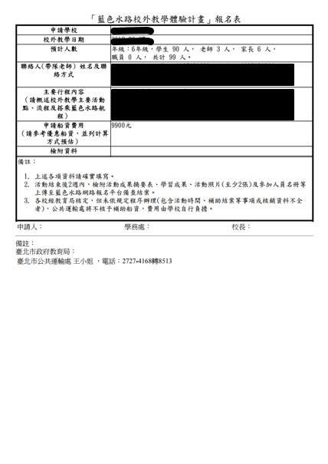
列印報名表>進行校內核章程序

Slide 10
上傳核章後報名表

Slide 11
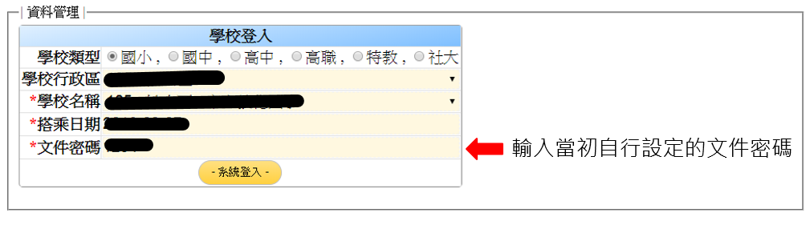
資料管理

Slide 12
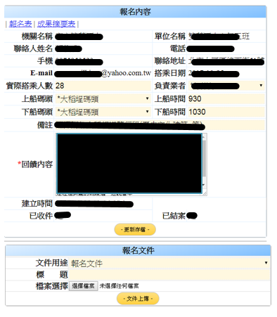
上傳核章後的報名表
選擇想上傳的檔案(核章後報名表)

Slide 13
※搭船前3日上傳名單(不拘格式)
選擇想上傳的檔案(搭船名單)
※未於航班前3日上傳搭船名單，保留拒絕搭船之權利。

Slide 14
快樂出門體驗藍色水路遊程

Slide 15
第二章 搭船後上傳結案資料

Slide 16
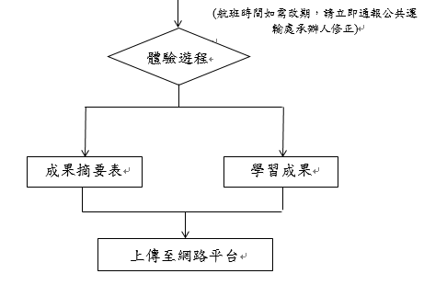
結案需準備的資料

Slide 17
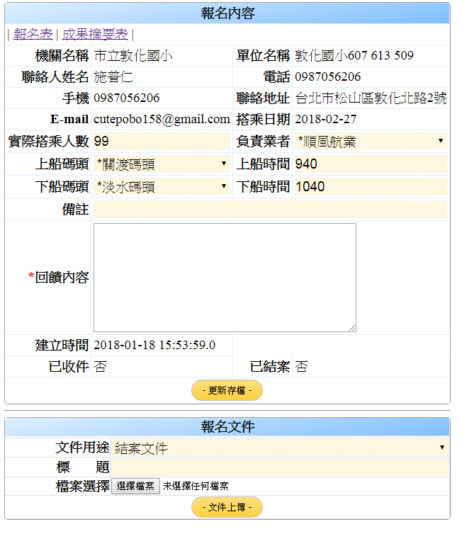
修正體驗資料產生成果摘要表
修正成實際搭乘人數
填寫體驗遊程回饋
須上傳的檔案
學生心得(學習單)、照片2張(可自訂格式，
或參考體驗計畫內附件4)
<成果摘要表可不用上傳>

Slide 18
結案
活動結束後2週內，上傳結案資料，完成藍色水路校外教學結案。
如資料有缺少，本處人員會與資料填寫人聯繫。

